Slide 1

09.1-1
앱인벤터

Slide 2
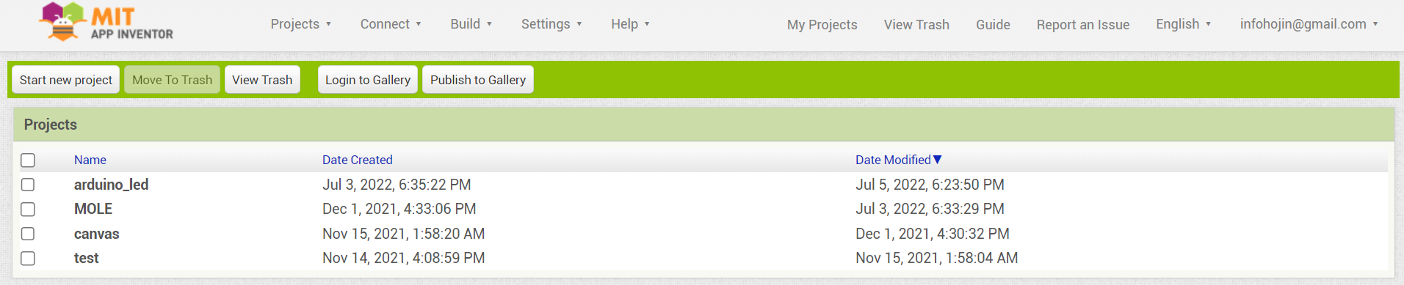
09.1-1
앱인벤터
앱 인벤터 처음 화면

Slide 3
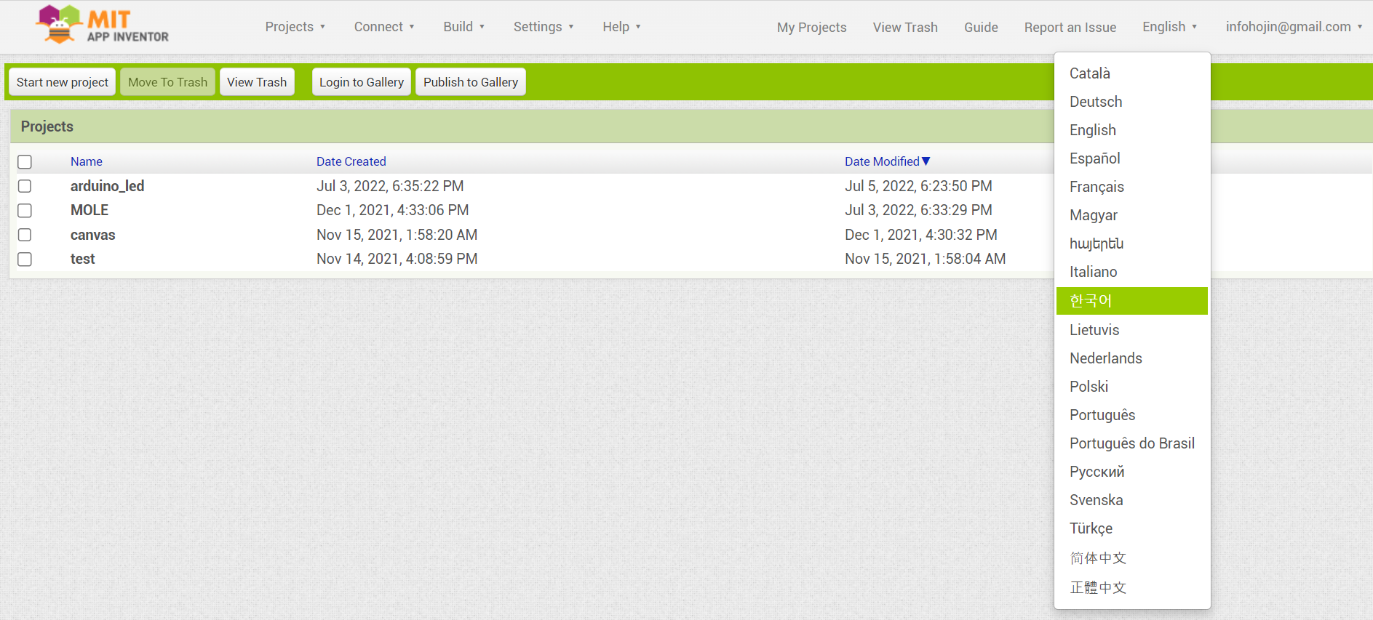
09.1-1
앱인벤터
언어 설정하기

Slide 4
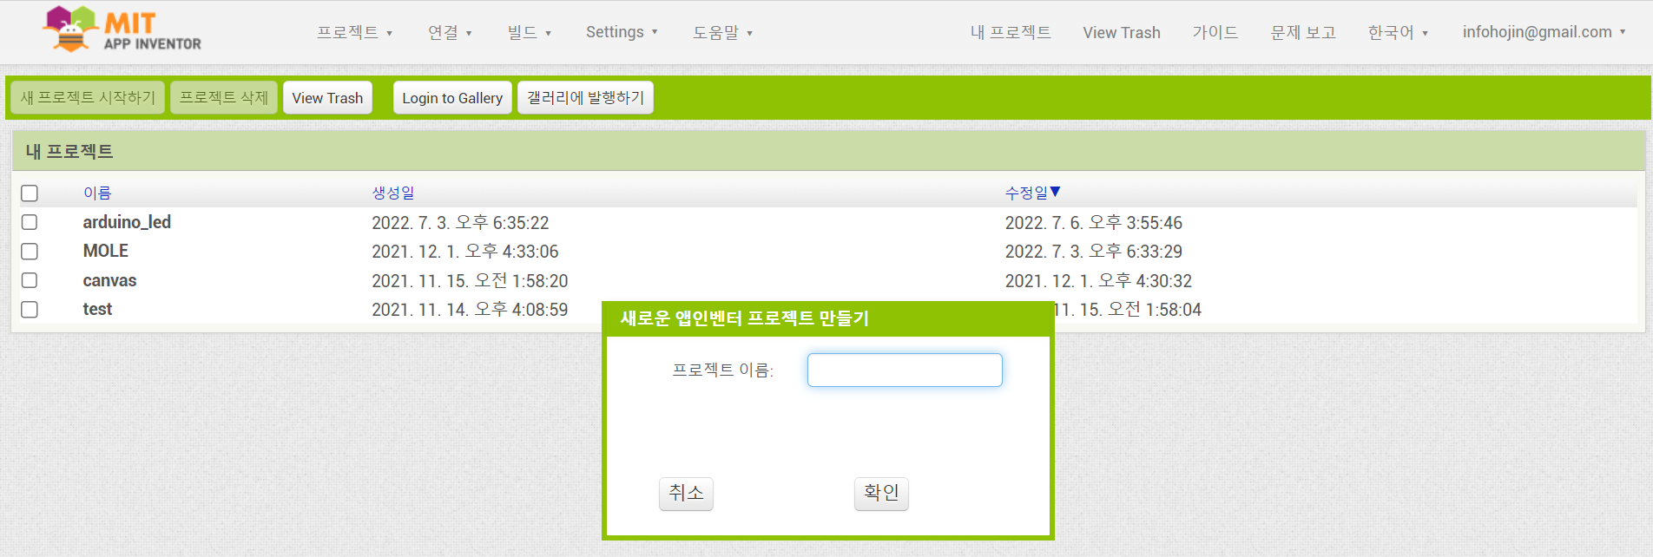
09.1-1
앱인벤터
프로젝트 생성
arduino_bluetooth_led

Slide 5
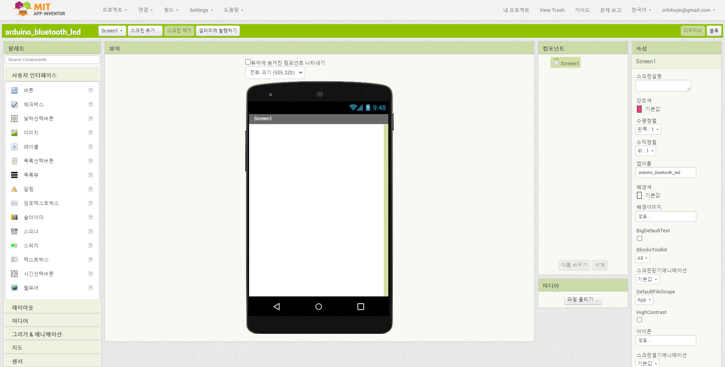
09.1-1
앱인벤터

Slide 6
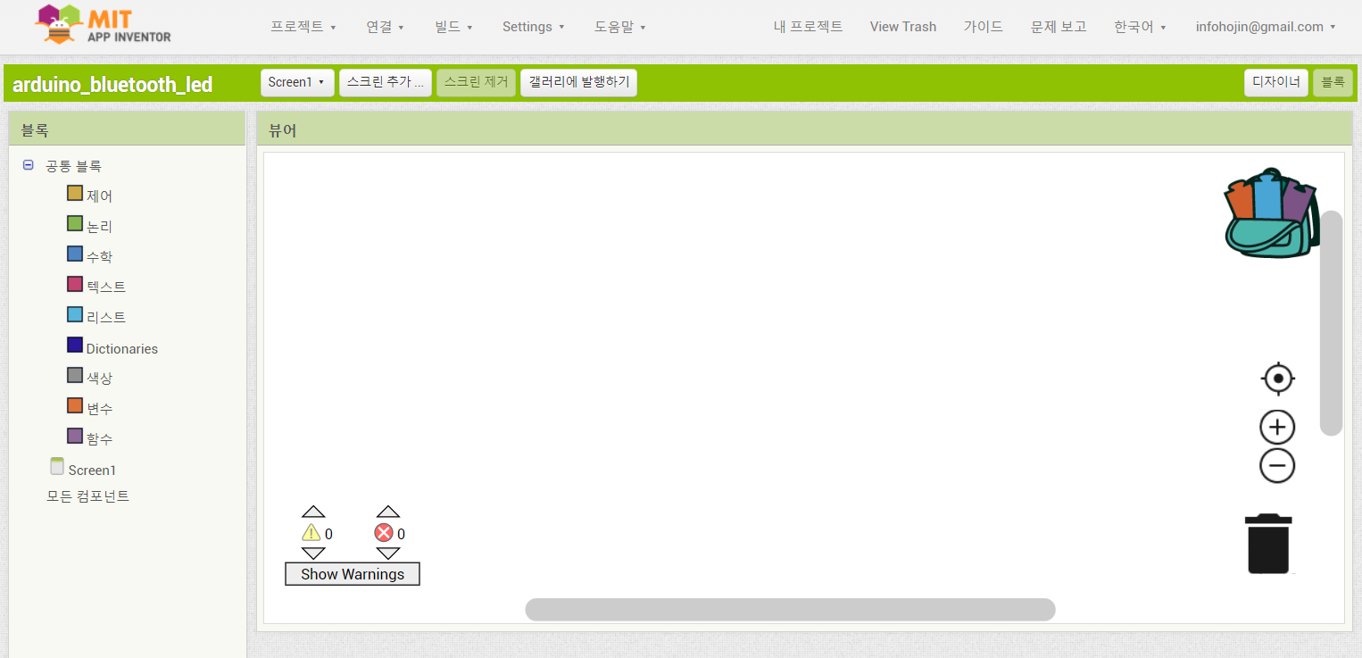
09.1-1
앱인벤터
작업 화면
앱인벤터의 작업환경은 UI를 디자인 하는 부분과 코딩(블록)을 하는 2가지 영역으로 나누어져 있습니다.

Slide 7
09.1-1
앱인벤터

